Slide 1
Escuela Normal de Educación Preescolar
EL SUJETO Y SU FORMACIÓN PROFESIONAL COMO DOCENTE
BLANCA MARISA DAVILA SALINAS
CARACTERISTICAS Y RAZONES QUE ME ORIENTARON A LA ELECCIÓN PROFESIONAL
ALUMNA: ALEJANDRA HAYDEÉ LÓPEZ SECA 1°A

Slide 2
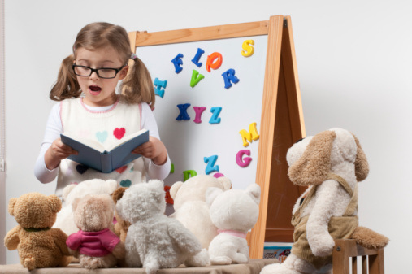
¿Por qué elegiste ser maestro?
Porque desde la infancia sentía interés hacia la profesión de ser maestra de preescolar. Con el ejemplo de mis padres como maestros de secundaria y en ciertas ocasiones acompañándolos a su trabajo, creció mas mi interés y mi motivación pero en el área de
preescolar ya que me agrada la convivencia con los niños y me gustaría contribuir en una de las primeras formaciones ya que por experiencia propia mis maestras de preescolar dejaron un recuerdo muy grato en mi .

Slide 3
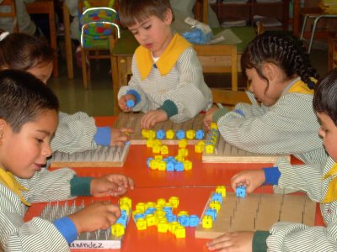
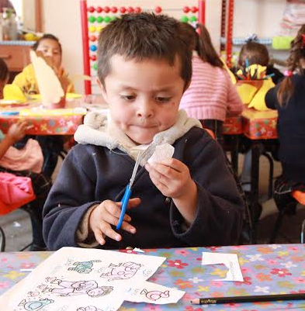
¿Cuáles son las razones, motivos, condiciones y expectativas que me condujeron a elegir a la docencia como una opción profesional?
Una de las razones por las que elegí la docencia es porque siento que tengo la vocación para trabajar con niños, tengo la habilidad, creatividad y la paciencia para ello. El nivel preescolar es muy importante para la formación del alumno ya que es la primera educación que recibe después de la del hogar y con ella van adquiriendo conocimientos y
reforzando su aprendizaje. Tengo la expectativa de poner ese granito de arena en cada uno de los niños ya sea en su desarrollo intelectual como personal.

Slide 4
¿De qué manera la condición de género, las circunstancias económicas, ideológicas, familiares, culturales, sociales, se convirtieron en el referente para tomar la decisión de ser maestro (a)?
GENERO: Sobre la condición de genero las mujeres tenemos la paciencia, la capacidad, la creatividad, y la sensibilidad para trabajar con niños a diferencia de los hombres.
CIRCUNSTANCIAS ECONOMICAS: Referente a las circunstancias económicas me gustaría en un futuro llegar a ejercer la profesión para así poder sustentar mis gastos y mis necesidades por mi misma y contribuir a la economía familiar.
IDEOLÓGICAS: El maestro abarca varios aspectos ya que le enseña al niño habilidades y conocimientos.
FAMILIARES: Dentro de mi familia cuento con familiares docentes, algunas tías y mis padres. Con ellos he conocido un poco la profesión y con ello ha incrementado mi interés.
CULTURALES: Hoy en día la educación es indispensable para poder sobresalir y llegar a tener una buena formación como persona y tener un buen futuro.
SOCIALES: En el ámbito social el maestro forma parte importante en la sociedad ya que es la base de aprendizaje de todas las personas.

Slide 5
CULTURALES
SOCIALES
IDEOLOGICAS
GÉNERO
CIRCUNSTANCIAS ECONOMICAS
FAMILIARES

Slide 6
“Un maestro es una brújula que activa los imanes de la curiosidad, el conocimiento y la sabiduría en los alumnos”.
Ever Garrison

